Slide 1


C程序设计
Programming in C
1010250
主讲：姜学锋，计算机学院

Slide 2

文字信息的表示与处理
C程序设计
1、字符串的表示与存储
2、字符串的输入与输出
3、字符串的处理

Slide 3
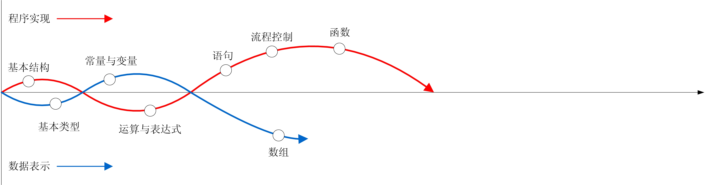
C程序设计学习路径
C程序设计

Slide 4
6.4 字符串
  从字符数组衍生出来的“字符串类型”，可以用来表示文本信息的数据需要。

Slide 5
6.4.1 字符数组
  用来存放字符型数据的数组称为字符数组，其元素是一个字符，定义形式为：
  例如：
char 字符数组名[常量表达式], ......;
char s[20]; //定义字符数组

Slide 6
6.4.1 字符数组
  显然，字符数组就是一个一维数组，其初始化、引用方法与一维数组类似。
  例如：
char s[4]={'J','a','v','a'}; //字符数组初始化

Slide 7
6.4.1 字符数组
  由于初值列表的字符通常很多，因此经常不给长度值。
  例如：
  这样做的好处是不用人工去数字符的个数，而由编译器自动确定。
char s[]={'H','e','l','l','o','└┘','W','o','r','l','d'};
//字符数组初始化

Slide 8
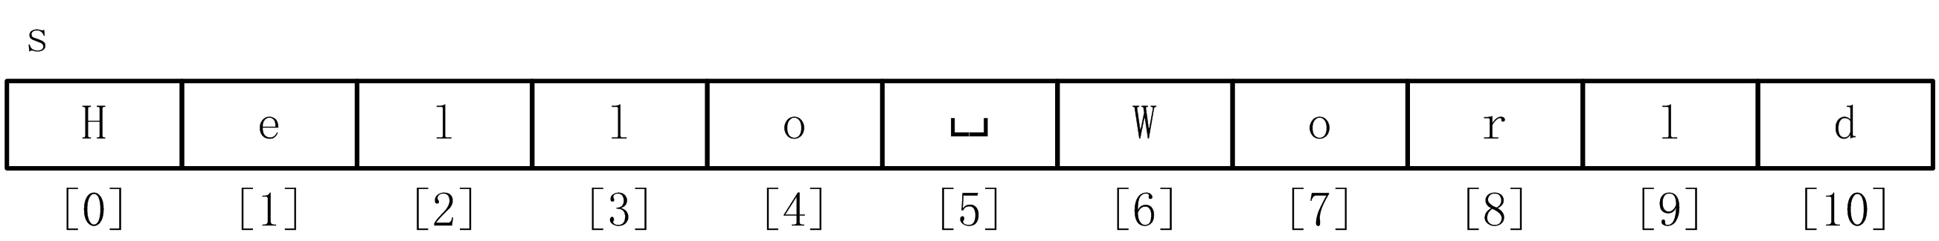
6.4.1 字符数组
字符数组的内存形式与一维数组类似。例如数组s，初始化后内存形式如下：
实线框表示每个字符元素的内存形式，这里用的是字符记号。

Slide 9
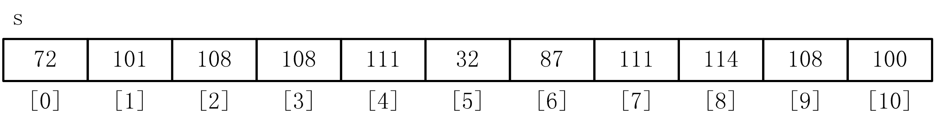
6.4.1 字符数组
实际上数据应是字符的ASCII值，形式如下：
一般在分析字符数组时，习惯采用字符记号。

Slide 10
6.4.1 字符数组
  字符数组在使用时，同样只能逐个引用字符元素的值而不能一次引用整个字符数组对象，如不能进行赋值、算术运算等。
char s1[5]={'B','a','s','i','c'} , s2[5];
s2 = s1; //错误，数组不能赋值
s2[0] = s1[0]; //正确，数组元素赋值

Slide 11

6.4.1 字符数组
【例6.8】
连续输入多个字符，直到回车为止；将这一串字符过滤“*”字符后输出，即凡是“*”字符不输出。

Slide 12
6.4.1 字符数组
例6.8
1 #include <stdio.h>
2 int main()
3 {
4 char s[100];
5 int i , cnt=0;
6 //连续输入多个字符，直到回车'\n'为止
7 while ( (s[cnt]=getchar()) != '\n') cnt++;
8 for (i=0; i<cnt; i++)
9 if (s[i] != '*') //过滤'*'字符
10 printf("%c",s[i]);
11 return 0;
12 }

Slide 13

6.4.1 字符数组
程序运行屏幕
例6.8
1 #include <stdio.h>
2 int main()
3 {
4 char s[100];
5 int i , cnt=0;
6 //连续输入多个字符，直到回车'\n'为止
7 while ( (s[cnt]=getchar()) != '\n') cnt++;
8 for (i=0; i<cnt; i++)
9 if (s[i] != '*') //过滤'*'字符
10 printf("%c",s[i]);
11 return 0;
12 }
ABC123DE456
ABC*123**DE******456↙

Slide 14
6.4.1 字符数组
例6.8
3 {
4 char s[100];
5 int i , cnt=0;
6 //连续输入多个字符，直到回车'\n'为止
7 while ( (s[cnt]=getchar()) != '\n') cnt++;
8 for (i=0; i<cnt; i++)
9 if (s[i] != '*') //过滤'*'字符
10 printf("%c",s[i]);
从程序运行情况来看，尽管数组s长度为100，但实际输入远未到这个长度（不允许超过）。所以使用cnt变量来记录实际输入的字符个数，后面的程序按cnt长度来使用是正确的，按长度100来使用是错误的。

Slide 15
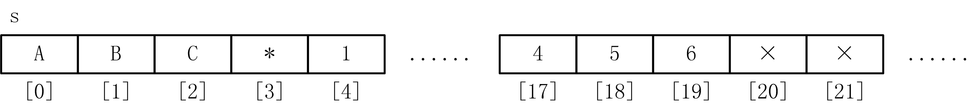
6.4.1 字符数组
第7行输入字符后数组s的内存形式如下：
显然，数组s第19个元素是最后输入的字符'6'，输出打印到这里就要停下来。所以第8行是“i<cnt”而不是“i<100”。数组s自第20个元素后数据是不确定的，用“×”记号。

Slide 16
6.4.2 字符串
  从前面例题可以看出，实际应用中，字符数组存储的实际字符个数未必总是数组长度，因此就要始终记录实际个数，当重新输入一串字符后，这个记录也要随之改变，这样的处理方式在很多情况下是不方便的。

Slide 17
6.4.2 字符串
  1．字符串的概念
  C语言规定字符串是以'\0'（ASCII值为0）字符作为结束符的字符数组，其中'\0'字符称为空字符（NULL字符）或零字符（Z字符）。

Slide 18
6.4.2 字符串
  字符串概念的引入，解决了字符数组使用上的不方便。它在一串字符后面放上一个空字符，这样就不需要记录字符个数了。
  因为在程序中可以通过判断数组元素是否为空字符来判断字符串是否结束，换言之，只要遇到数组元素是空字符，就表示字符串在此位置上结束。

Slide 19
6.4.2 字符串
  字符串长度是指在第1个空字符之前的字符个数（不包括空字符）。特别的，如果第1个字符就是空字符则称该字符串为空字符串，空字符串的字符串长度为0。
  由于字符串实际存放在字符数组中，所以定义字符数组时数组的长度至少为字符串长度加1（空字符也要占位）。这就要求定义字符数组时充分估计实际字符串的最大长度，保证数组长度始终大于字符串的长度，才不会发生数组越界。

Slide 20
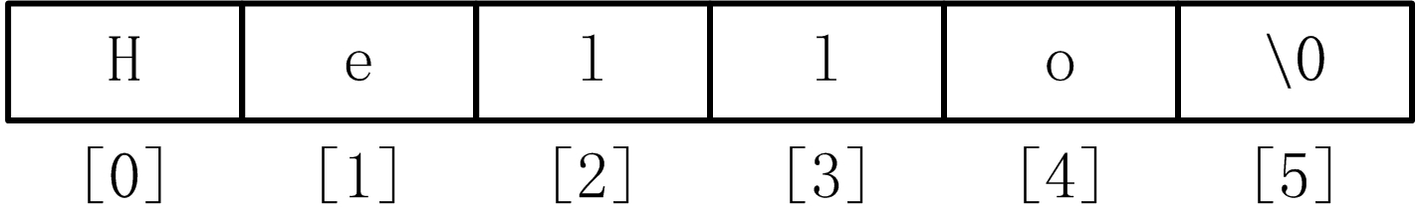
6.4.2 字符串
字符串常量是字符串的常量形式，它是以一对双引号括起来的字符序列。C语言总是在编译时为字符串常量自动在其后增加一个空字符，例如：
“Hello”的存储形式为：
数组长度是6，字符串长度是5。

Slide 21
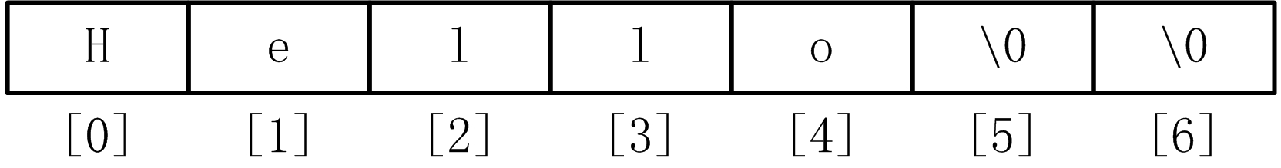
6.4.2 字符串
即使人为在后面加上空字符也是如此，例如：
“Hello\0”的存储形式为：
数组长度是7，字符串长度也是5。

Slide 22
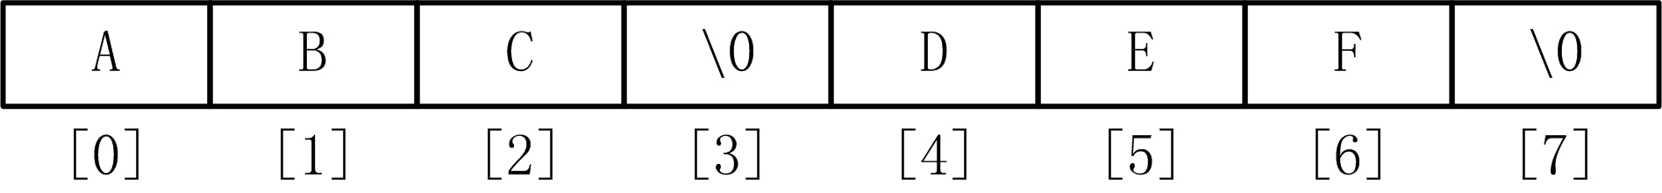
6.4.2 字符串
如果在字符串常量中插入空字符，则字符串常量的长度会比看到的字符数目少，例如：
“ABC\0DEF”的存储形式为：
数组长度是8，字符串长度是3。字符串实际结束在第1个空字符的位置上，这样的现象称为截断字符串。

Slide 23
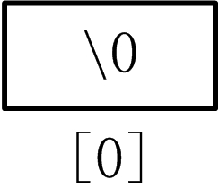
6.4.2 字符串
空字符串尽管字符串长度是0，但它依然要占据字符数组空间，例如：
空字符串""的存储形式为：

Slide 24
6.4.2 字符串
  由此可见，空字符是字符串处理中最重要的信息。如果一个字符数组中没有空字符而把它当作字符串使用，程序往往因为没有结束条件而数组越界。

Slide 25
6.4.2 字符串
  空字符（'\0'）容易与字符'0'混淆，其实它们是有区别的。'\0'的ASCII值为0，'0'的ASCII值为48。输出时，'0'会在屏幕上显示0这个符号，而'\0'什么也没有。

Slide 26
6.4.2 字符串
  文本信息用途非常广，无处不在。如姓名、通信地址、邮箱等，即使像邮政编码这样的数字，也属于文本信息范畴。有了字符串的概念，C程序能方便地表示文本信息。
  尽管字符串不是C语言的内置数据类型，但应用程序通常都将它当作基本类型来用，称为C风格字符串（C-style string）。

Slide 27
6.4.2 字符串
  由于数组的整体操作是有限制的，例如不能赋值、运算、输入输出，所以C语言标准库函数中专门针对字符串定义了许多函数，可以方便地处理字符串。

Slide 28
6.4.2 字符串
  2．字符串的定义和初始化
  字符串使用字符数组存放，其定义与字符数组完全相同，形式为：
char 字符串名[常量表达式], ......;

Slide 29
6.4.2 字符串
  C语言允许使用字符串常量初始化字符数组，例如：
  可以不加大括号，直接写成：
char s[12]={"Hello World"}; //数组长度为字符串长度加1
char s[12]="Hello World"; //字符串初始化

Slide 30
6.4.2 字符串
  由于字符串的字符个数数起来不方便，直接让编译器自动去确定，例如：
  这样为字符串初始化，直观方便。
char s[]="Hello World"; //字符串初始化

Slide 31
6.4.2 字符串
  由于字符串常量结尾是NULL字符，所以上面的初始化与下面等价：
  而
  就不能算字符串，因为它没有空字符。
char s[]={'H','e','l','l','o','└┘','W','o','r','l','d','\0'};
char s[4]={'J','a','v','a'};

Slide 32
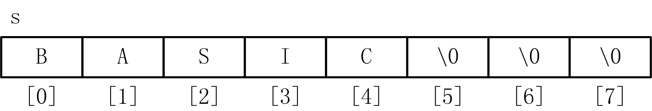
6.4.2 字符串
如果字符数组长度值大于初值个数，按照一维数组的规定，只初始化前面的字符元素，剩余元素初始化为0，即空字符。例如：
char s[8]="BASIC";

Slide 33
6.4.3 字符串的输入和输出
  字符串的输入和输出有三种方法。
  1．逐个字符输入输出
  通过遍历数组元素，采用“%c”格式逐个字符输入输出。

Slide 34
6.4.3 字符串的输入和输出
  2．使用标准输入输出函数
  使用格式化输入输出函数，将整个字符串一次输入或输出。例如：
  scanf和printf函数允许字符串输入和输出，前提是格式必须用%s，输出项必须是字符数组名，而不能是字符元素。
char str[80]; //定义字符串也即定义字符数组
scanf("%s",str); //使用%s格式，输入字符串，不需要&
printf("%s",str); //使用%s格式，输出字符串
scanf("%s",str[0]); //错误，%s格式要求字符串而非字符
printf("%s",str[0]); //错误，%s格式要求字符串而非字符

Slide 35
6.4.3 字符串的输入和输出
  说明：
  ①使用scanf输入字符串时，从键盘上输入的字符个数应小于字符串定义的数组长度，否则过长的输入导致数组越界；
  ②由于scanf函数将空格、TAB、回车作为输入项的间隔，所以输入字符串时遇到这三个字符就结束；换言之，这种输入方式是不能输入空格、TAB、回车的；

Slide 36
6.4.3 字符串的输入和输出
  ③scanf输入完成后，在字符串末尾添加空字符；
  ④printf函数输出字符串时，只要遇到第1个空字符就结束，而不管是否到了字符数组的末尾。

Slide 37
6.4.3 字符串的输入和输出
  例如
  程序运行结果如下：
  如果字符串没有空字符，printf就会引起数组越界。printf输出的字符不包含空字符。
char str[80]="Basic\0Java\0C++";
printf("%s",str); //输出字符串
Basic

Slide 38
6.4.3 字符串的输入和输出
  3．使用字符串输入输出函数
  （1）gets函数
  gets函数输入一个字符串到字符数组s中。s是字符数组或指向字符数组的指针，其长度应该足够大，以便能容纳输入的字符串。
char *gets(char *s);

Slide 39
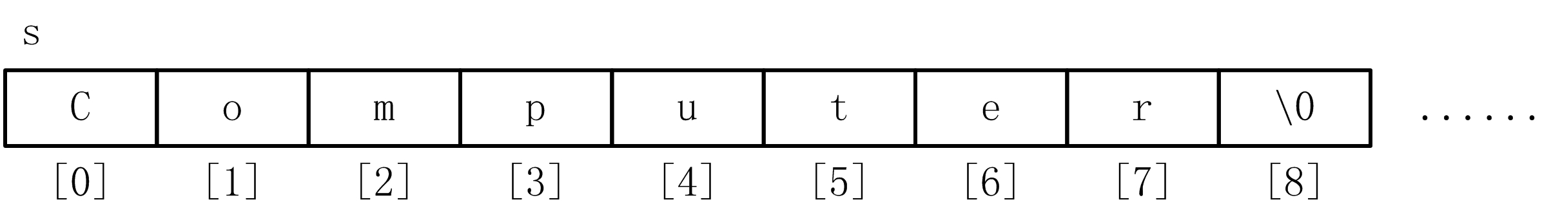
6.4.3 字符串的输入和输出
例如：
从键盘上输入：
则字符串str的内存形式为：
char str[80];
gets(str); //输入字符串
Computer↙

Slide 40
6.4.3 字符串的输入和输出
  说明：
  ①函数调用时用字符数组名，而不是字符元素。例如：
gets(str[0]); //错误

Slide 41
6.4.3 字符串的输入和输出
  ②使用gets输入字符串时，从键盘上输入的字符个数应小于字符串定义的数组长度，过长的输入将导致数组越界。
  ③gets函数可以输入空格和TAB，但不能输入回车。
  ④gets函数输入完成后，在字符串末尾自动添加空字符。

Slide 42
6.4.3 字符串的输入和输出
  （2）puts函数
  puts函数输出s字符串，遇到空字符结束，输完后再输出一个换行（'\n'）。s是字符数组或指向字符数组的指针，返回值表示输出字符的个数。
int puts(char *s);

Slide 43
6.4.3 字符串的输入和输出
  例如：
  程序运行结果如下：
char str[80]="Programming";
puts(str); //输出字符串
Programming

Slide 44
6.4.3 字符串的输入和输出
  说明：
  ①函数调用时用字符数组名，而不是字符元素。例如：
puts(str[0]); //错误

Slide 45
6.4.3 字符串的输入和输出
  ②puts输出字符串时，只要遇到第1个空字符就结束，而不管是否到了数组的末尾。如果字符串没有空字符，puts会引起数组越界。
  ③puts输出的字符不包含空字符。

Slide 46
6.4.4 字符串数组
  可以利用二维字符数组来定义字符串数组，定义形式为：
  例如：
char 字符串数组名[常量表达式1][常量表达式2],...;
char A[3][10]; //定义二维字符数组

Slide 47
6.4.4 字符串数组
  所谓字符串数组是指这样的一个集合，每个元素都是一个字符串。如上面的定义有三个元素，分别是A[0]、A[1]、A[2]，每个元素都是一个字符串。由于字符串是一维数组，那么字符串数组就应该是二维数组。

Slide 48
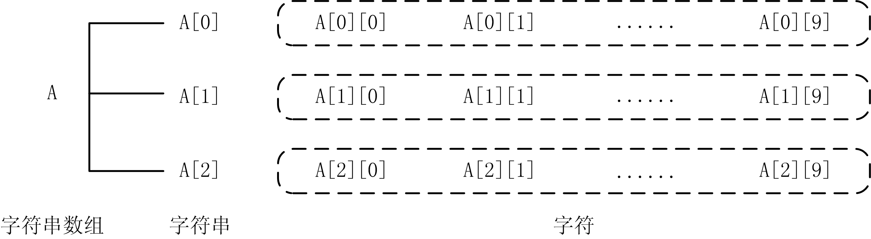
6.4.4 字符串数组
图6.4 字符串数组内存结构

Slide 49
6.4.4 字符串数组
  显然，字符集合组成字符串，字符串集合组成字符串数组。如果用字符串表示一句话、一行文字的话，那么字符串数组就可以表示多行文字、一段文字或一篇文章。

Slide 50
6.4.4 字符串数组
  字符串数组的初始化可以采用二维数组初始化的形式，但采用字符串常量形式会更简洁，例如：
char A[3][20]={{"C++"}, {"JAVA"}, {"BASIC"}};
//字符串数组二维初始化形式

Slide 51
6.4.4 字符串数组
  除外面的大括号不能省略外，里面的均可省略，例如：
char A[3][20]={"C++", "JAVA", "BASIC"}; //字符串数组一维初始化形式

Slide 52
6.4.4 字符串数组
  按照多维数组初始化要求，第1维可由编译器自动确定，其余必须给定数组长度，如：
  一般情况下，都是按估计的最大字符串长度给定的。
char A[][20]={"C++", "JAVA", "BASIC"}; //字符串数组二维初始化形式

Slide 53
6.4.4 字符串数组
  字符串数组的输入和输出按字符串方式来进行，例如
char A[3][80]; //定义字符串数组，有三个字符串
scanf("%s",A[0]); //输入第0个字符串
gets(A[1]); //输入第1个字符串
printf("%s",A[0]); //输出第0个字符串
puts(A[1]); //输出第1个字符串

Slide 54
6.4.5 字符串处理函数
  C语言标准库提供了很多有用的字符串处理函数，其头文件为string.h。

Slide 55
6.4.5 字符串处理函数
  （1）字符串复制函数strcpy（string copy）
  strcpy函数将s2中的字符串复制到s1中，包括空字符。s1是字符数组或指向字符数组的指针，其长度应该足够大，以便能容纳被复制的字符串；s2可以是字符串常量、字符数组或指向字符数组的指针。
char *strcpy(char *s1,const char *s2);

Slide 56
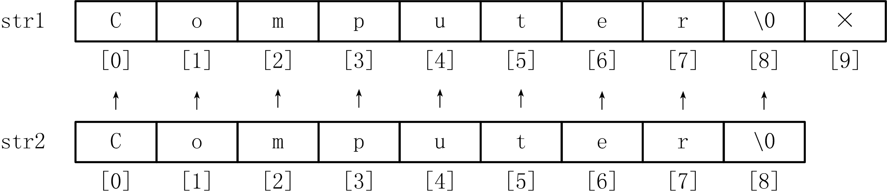
6.4.5 字符串处理函数
例如
运行过程如图所示。
char str1[10],str2[]="Computer";
strcpy(str1,str2); //复制str2到str1
图6.5 strcpy函数执行过程

Slide 57
6.4.5 字符串处理函数
  可以复制字符串常量。例如
strcpy(str1,"Java");

Slide 58
6.4.5 字符串处理函数
  （2）字符串复制函数strncpy
  strncpy将s2中不超过n个字符的字符串复制到s1中，其他与strcpy函数类似。
char *strncpy(char *s1,const char *s2,size_t n);

Slide 59
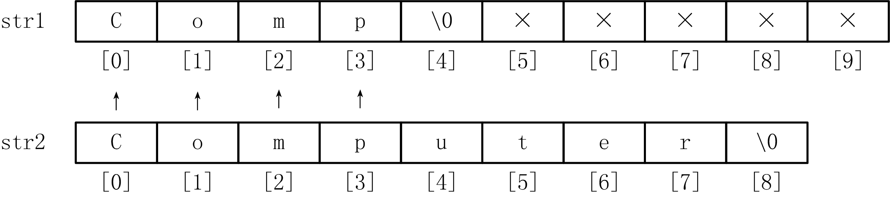
6.4.5 字符串处理函数
例如
运行过程如图所示。
char str1[10], str2[]="Computer";
strncpy(str1,str2,4); //复制str2到str1，最多4个字符
图6.6 strncpy函数执行过程

Slide 60
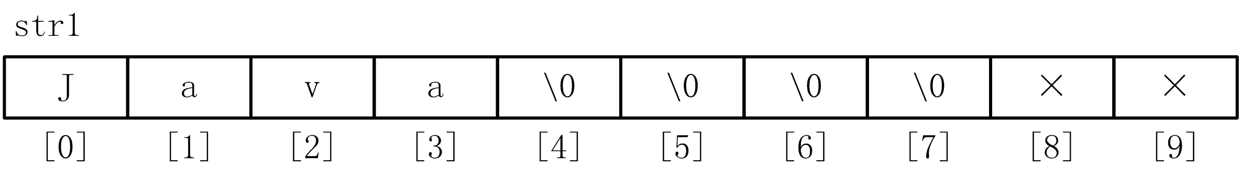
6.4.5 字符串处理函数
如果s2字符串长度未达到n个，则复制整个s2，其余用空字符填充直到n个。例如
执行后str1的存储形式为
strncpy(str1,"Java",8);

Slide 61
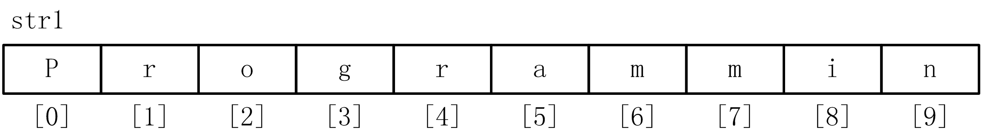
6.4.5 字符串处理函数
strncpy复制后可能会使s1没有空字符结束。例如
执行后str1的存储形式为
strncpy(str1,"Programming Language",10);

Slide 62
6.4.5 字符串处理函数
  strncpy的标准用法为
  strcpy复制字符串时可能会由于s1存储空间小导致数组越界，而strncpy可以避免。
strncpy(s1,s2,sizeof(s1)-1); // n最大为s1存储空间长度减1
s1[sizeof(s1)-1]='\0'; // 最后放上空字符结束

Slide 63
6.4.5 字符串处理函数
  （3）字符串连接函数strcat（string catenate）
  strcat将s2字符串连接到s1的后面，包括空字符。s1是字符数组或指向字符数组的指针，其长度应该足够大，以便能容纳连接的字符串；s2可以是字符串常量、字符数组或指向字符数组的指针。
char *strcat(char *s1,const char *s2);

Slide 64
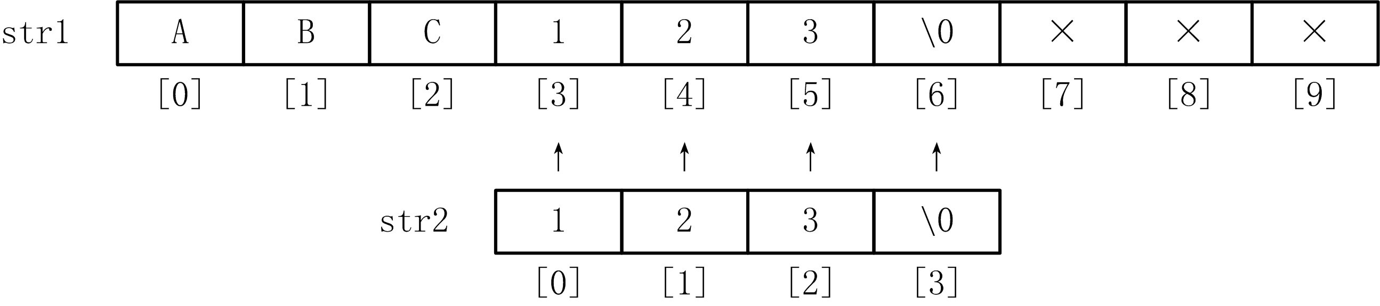
6.4.5 字符串处理函数
例如：
运行过程如图所示。
char str1[10]="ABC", str2[]="123";
strcat(str1,str2); //在str1后面连接str2,str2未变化
图6.7 strcat函数执行过程

Slide 65
6.4.5 字符串处理函数
  可以连接字符串常量。例如
strcat(str1,"Java");

Slide 66
6.4.5 字符串处理函数
  （4）字符串连接函数strncat
  strncat将s2中不超过n个字符的字符串连接到s1的后面，其他与strcat函数类似。
char *strncat(char *s1,const char *s2,size_t n);

Slide 67
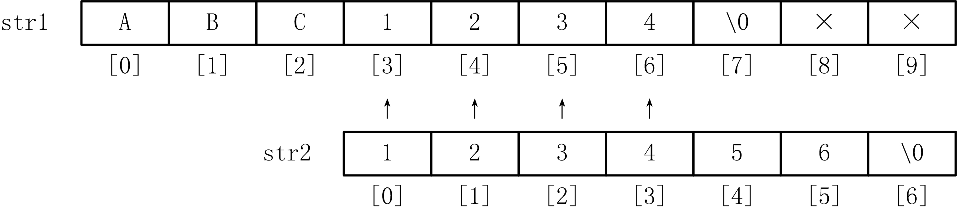
6.4.5 字符串处理函数
例如：
运行过程如图所示。
char str1[10]="ABC",str2[]="123456";
strncat(str1,str2,4);
图6.8 strncat函数执行过程

Slide 68
6.4.5 字符串处理函数
  strcat连接字符串时可能会由于s1存储空间小导致数组越界，而strncat可以避免。

Slide 69
6.4.5 字符串处理函数
  （5）字符串比较函数strcmp（string compare）
  strcmp比较字符串s1和s2的大小。s1和s2可以是字符串常量、字符数组或指向字符数组的指针，比较结果为：
  ①若s1大于s2，返回大于0的整数值；
  ②若s1等于s2，返回0；
  ③若s1小于s2，返回小于0的整数值。
int strcmp(const char *s1, const char *s2);

Slide 70
6.4.5 字符串处理函数
  字符串比较的规则是对两个字符串自左向右依次比较字符的ASCII数值，直到出现不同的字符或遇到空字符为止。若全部字符相同，则认为字符串相等；若出现不同的字符则以第一个不相同的字符的比较结果为准。例如："A"小于"B"，"A"小于"a"，"The"大于"This"，"31"大于"25"等，依次类推。一般地，数字字符小于字母、大写字母小于小写字母、英文小于汉字等。

Slide 71
6.4.5 字符串处理函数
  两个字符串比较大小，不能使用关系运算符，例如：
  而应该使用strcmp函数，例如：
if (str1>str2) ...... // 不是字符串比较的含义
if (strcmp(str1,str2)==0) ...... //比较字符串相等
if (strcmp(str1,str2)!=0) ...... //比较字符串不相等
if (strcmp(str1,str2)>0) ...... //比较str1大于str2
if (strcmp(str1,str2)<0) ...... //比较str1小于str2

Slide 72
6.4.5 字符串处理函数
  （6）计算字符串长度函数（string length）
  strlen返回字符串s的长度。s可以是字符串常量、字符数组或指向字符数组的指针。
size_t strlen(const char *s);

Slide 73
6.4.5 字符串处理函数
  例如：
  请注意，strlen计算的是字符串的长度，sizeof计算的是字符数组的长度。
char str[20]="Visual Basic";
n=strlen("Language"); //n=8
n=strlen(str); //n=12
n=sizeof str; //n=20

Slide 74
6.4.5 字符串处理函数
  （7）字符串转换成数值函数
  两个函数可以将数值内容的字符串转换为数值类型的值，atof转换为双精度浮点型值，atoi转换为整型值。ns可以是字符串常量、字符数组或指向字符数组的指针，但内容必须是对应类型的合法数据。
#include <stdlib.h>
double atof(const char *ns); //将字符串数值转换为double数据
int atoi(const char *ns); //将字符串数值转换为int数据

Slide 75
6.4.5 字符串处理函数
  例如：
  转换函数在解析字符串数值时，只要遇到不合法字符就结束转换，例如：
f=atof("123.456"); //f=123.456
i=atoi("123"); //i=123
i=atoi("-456"); //i=-456
f=atof("12.3.456"); //f=12.3
i=atoi("a123"); //i=0

Slide 76
6.4.5 字符串处理函数
  （8）数据写入字符串的格式化输出函数
  sprintf与printf功能类似，都是输出格式化的数据，但sprintf“输出”到字符串s中。s是字符数组或指向字符数组的指针，其长度应该足够大，以便能容纳输出信息。
  sprintf输出后会在数据的后面增加空字符，使s成为字符串。
#include <stdio.h>
int sprintf(char *s,const char *format, ...);
//“输出”格式化数据到字符数组中

Slide 77
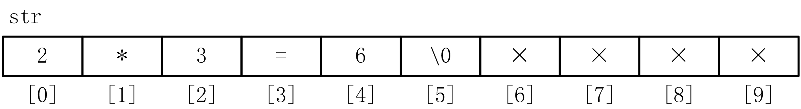
6.4.5 字符串处理函数
例如：
执行后str的存储形式为：
char str[10];
sprintf(str,"%d*%d=%d",2,3,2*3); //输出结果不显示，存储在str中

Slide 78
6.4.5 字符串处理函数
  （9）从字符串读入数据的格式化输入函数
  sscanf与scanf功能类似，都是输入格式化的数据；但sscanf从字符串s中读取数据。s可以是字符串常量、字符数组或指向字符数组的指针。
#include <stdio.h>
int sscanf(const char * s,const char * format, ...);
//从字符串中“输入”格式化数据

Slide 79
6.4.5 字符串处理函数
  例如：
int a,b;
sscanf("12└┘34","%d%d",&a,&b); //读入a=12 b=34

Slide 80
6.4.5 字符串处理函数
  有了sprintf、sscanf、atof这些函数，就可以实现字符串文本信息与数值型数据相互转换，这是非常实用的功能。

Slide 81
6.4.5 字符串处理函数
【例6.9】
将3个字符串按由小到大的顺序输出。

Slide 82
6.4.5 字符串处理函数
例6.9
1 #include <stdio.h>
2 #include <string.h>
3 int main()
4 {
5 char s1[10]="Java",s2[10]="CPP",s3[10]="Basic";
6 char t[100];
7 if (strcmp(s1,s2)>0) { //s1大于s2交换
8 strcpy(t,s1); strcpy(s1,s2); strcpy(s2,t);
9 }
10 if (strcmp(s1,s3)>0) { //s1大于s3交换
11 strcpy(t,s1); strcpy(s1,s3); strcpy(s3,t);
12 }

Slide 83
6.4.5 字符串处理函数
例6.9
13 if (strcmp(s2,s3)>0) { //s2大于s3交换
14 strcpy(t,s2); strcpy(s2,s3); strcpy(s3,t);
15 }
16 printf("%s,%s,%s\n",s1,s2,s3);
17 return 0;
18 }

Slide 84
6.4.5 字符串处理函数
程序运行屏幕
例6.9
13 if (strcmp(s2,s3)>0) { //s2大于s3交换
14 strcpy(t,s2); strcpy(s2,s3); strcpy(s3,t);
15 }
16 printf("%s,%s,%s\n",s1,s2,s3);
17 return 0;
18 }
Basic,CPP,Java

Slide 85

结束

